Slide 1


Блокировка спам-сообщений.
Нижегородский государственный университет имени Н. И. Лобачевского
Институт Информационных Технологий, Математики и Механики
Выполнили:
Гуров Максим, 381703-02
Шамаева Елизавета, 381703-02
Сизов Илья, 381703-02

Slide 2
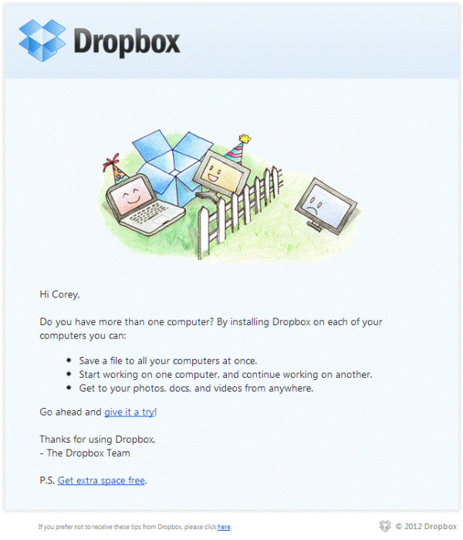

О нас
Примеры спама

Slide 3
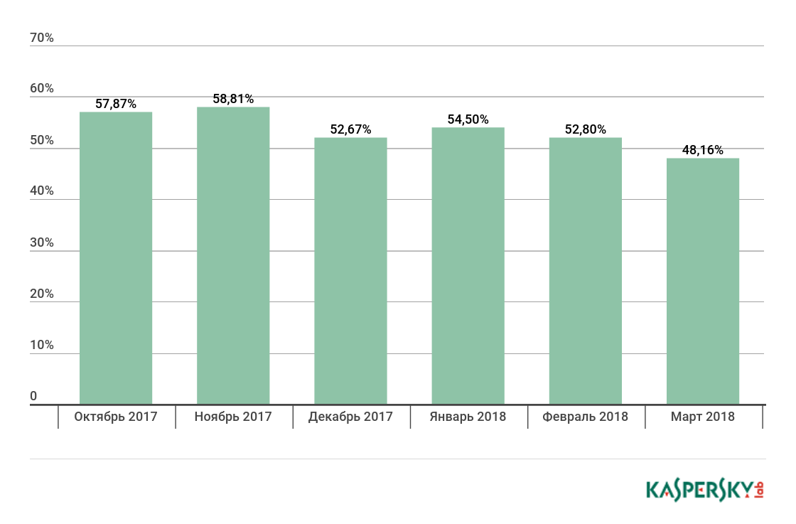
В первом квартале 2018 года наибольшая доля спама была зафиксирована в январе — 54,50%. Средний процент спама в мировом почтовом трафике составил 51,82%, что на 4,63 п. п. ниже показателя последнего квартала 2017
Доля спама в мировом почтовом трафике в Q4 2017 и Q1 2018

Slide 4

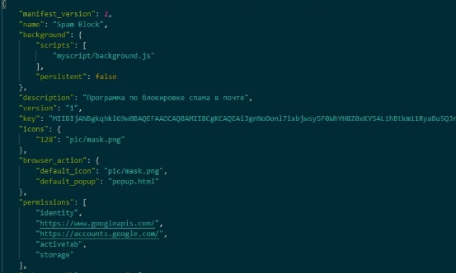
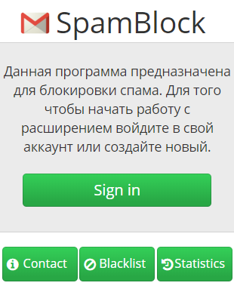
Фрагмент файла manifest.json

Slide 5

С помощью API мы реализовали следующие функции:
Вход пользователя в свою почту
Проверка на наличие новых сообщений
Получение общей информации о сообщении
Изменения статуса сообщения

Slide 6
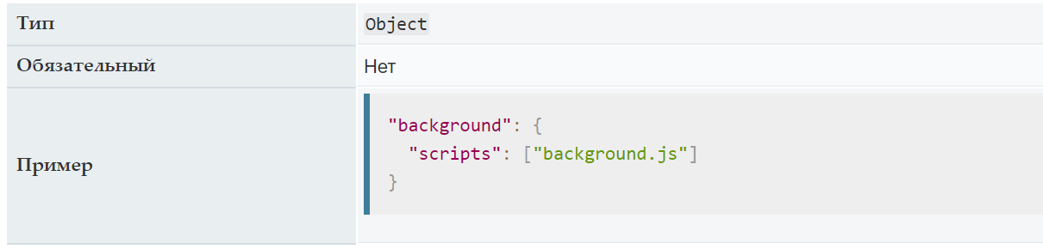
// manifest.json
"background":{
"scripts":["myscript/background.js"]
}
Фоновые сценарии - это место для размещения кода, который должен поддерживать долгосрочное состояние или выполнять долгосрочные операции, независимо от времени жизни каких-либо конкретных веб-страниц или окон браузера.
Фоновые сценарии загружаются сразу после загрузки и остаются загруженными до тех пор, пока расширение не будет отключено или удалено.

Slide 7
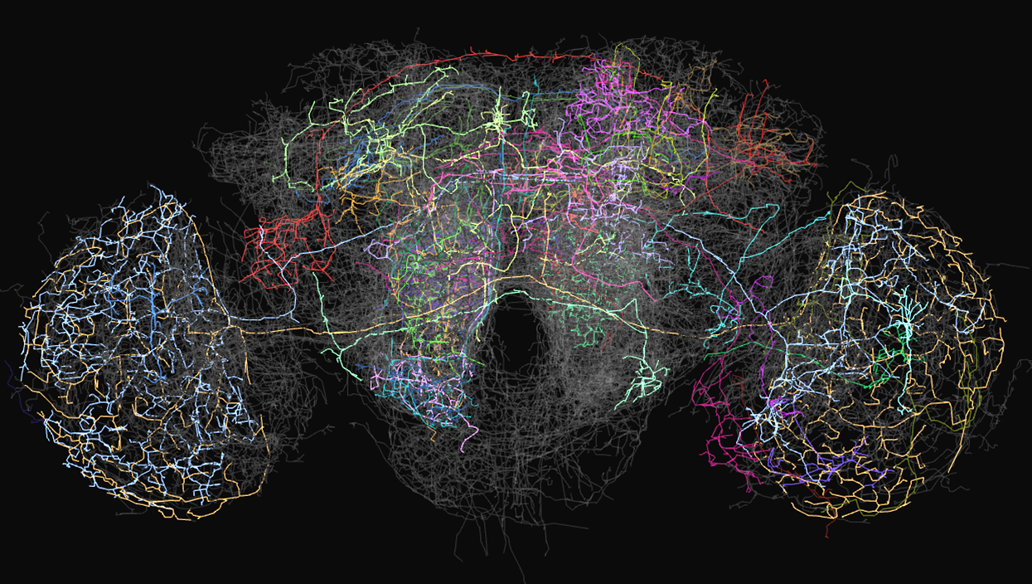
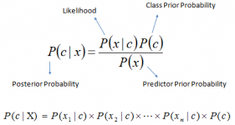
Два наиболее продуктивных метода борьбы со спамом:
На основе искусственной нейронной сети :
Байесовская фильтрация спама :
Коэффициенты в анализе статистических признаков нейронной сетью - синаптические связи (веса) между нейронами, способные динамически изменяться в процессе обучения, что позволяет эффективно обнаруживать новый и ранее неизвестный спам за счет умения нейронной сети обобщать накопленный опыт
Работа метода основана на описанных далее принципах. На первом этапе происходит процесс обучения. Пользователь вручную помечает достаточное количество сообщений как нормальные, так и спам. Фильтр анализирует обе категории и распознает несовпадение. После обработки достаточного количества сообщений байесовский классификатор может присвоить каждому сообщению определенный «индекс спама», показывающий, является ли данное сообщение спамом.

Slide 8
[ [1 0 0 0 0 3 0 0 1…………3 0 0 0 1 0 2 0 0 0 ………… 0 1 0 0 2 0 0 0 0 ]
[1 1 1 0 0 3 0 0 0…………2 0 0 0 1 0 2 0 0 0 ………… 0 1 0 0 2 0 0 0 0 ]
[0 0 0 0 0 0 0 0 0…………1 0 0 0 4 0 0 0 0 0 ………… 1 0 0 0 1 0 0 0 0 ]
[1 1 1 0 0 0 0 0 1…………0 0 0 0 0 0 0 1 0 0 ………… 2 0 0 0 0 0 0 0 1 ]
[0 0 0 0 0 0 1 0 0…………0 0 0 0 0 0 1 0 0 0 ………… 0 1 1 0 0 0 0 0 3 ]
[0 0 0 0 0 0 0 0 1…………0 0 0 2 0 0 0 0 0 1 ………… 0 0 0 0 0 0 1 0 0 ]
[0 0 0 0 0 0 0 0 3…………0 0 0 0 1 0 0 0 0 1 ………… 0 2 0 0 0 0 0 0 1 ]
...
[0 0 0 0 0 0 0 0 2…………0 0 0 0 0 0 0 0 0 1 …………0 0 1 0 0 0 0 3 0 ]
[0 0 0 0 0 0 0 0 0…………0 0 0 0 0 1 0 0 0 0 …………1 0 0 0 0 2 0 0 0 ]
[0 0 0 0 0 2 0 0 0…………0 0 1 0 0 0 0 1 0 1 …………0 0 0 0 1 0 2 0 0 ]
[0 2 0 0 1 0 0 0 0…………0 0 1 0 0 0 1 0 0 1 …………3 0 0 1 0 0 0 0 0 ]
[0 2 0 0 0 0 0 0 0…………0 2 1 0 0 0 0 0 0 0 …………0 0 0 0 0 0 0 0 0 ]
[0 0 1 0 0 0 0 0 0…………0 0 0 1 2 0 0 0 0 0 …………1 0 0 0 2 0 0 0 0 ]
[0 0 4 0 0 0 0 0 0…………0 0 1 0 0 0 0 1 0 0 …………0 0 1 1 0 0 0 0 0 ]
[0 3 0 0 0 0 0 0 0…………0 0 3 0 0 0 1 0 0 0 …………0 0 0 0 0 0 0 1 0 ]
[1 0 2 1 1 0 1 0 0…………0 0 1 0 0 0 0 0 0 0 …………0 1 0 0 0 4 0 0 0 ]]
Матрица (963, 4000), где по строкам расположены отдельные сообщения для обучения, по столбцам - наиболее часто встречаемые слова, а на пересечение столбцов и строк указана цифра, которая показывает как часто слово встречалось в конкретном сообщении.

Slide 9
Классификатор | Ham | Spam
Ham | 479 | 3
Spam | 7 | 89
Всего подано на обучение 578 сообщений, результаты приведены в таблице.

Slide 10

Спасибо за внимание!

